Slide 1
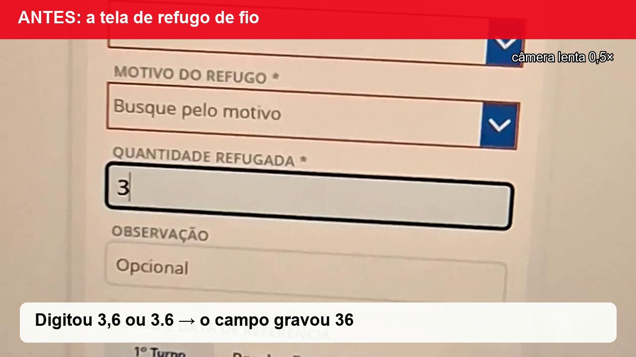
Refugo de fio da bobinadeira: o separador decimal sumia ao digitar
O que aconteceu
Na tela de refugo de fio, o campo de quantidade engolia a vírgula e o ponto. O operador digitava 3,6 e o app guardava 36.
Foi preciso corrigir todo o banco (lista Refugo_Bobinadeira) para os valores voltarem à escala certa.
Causa
A vírgula foi uma das causas, não a única: ela agravou os erros de divergência, mas não impedia o lançamento.
Vídeo da tela em 06/11/2026, em câmera lenta: digitar 3,6 ou 3.6 gravava 36.
Fonte: vídeo da tela de refugo de fio de 06/11/2026 (antes da correção).

Slide 2
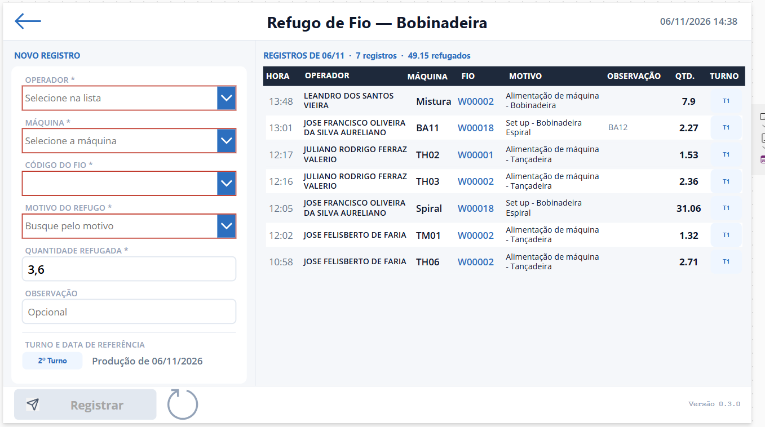
Depois: tela aceita vírgula e ponto e o banco foi corrigido
≈640
dos 1.229 registros (52%) tinham o separador decimal perdido e foram corrigidos em 05 e 06/11
1554 → 15,54
exemplo real (ID 1032): sem o ponto, o valor ficava 100× maior
13
registros duplicados ou com quantidade zero apagados (lixeira, restauráveis por 93 dias)
Tela de 06/11 após a correção: o campo aceita 3,6 e a lista mostra os valores certos (2.27, 31.06, total 49.15; antes 2.270, 31.060 e 49.150).
Fontes: histórico de correções do Refugo_Bobinadeira de 05 e 06/11/2026 (192 + 268 + 110 + 55 + 13 itens), foto da tela publicada em 06/11/2026.

